Slide 1

TRƯỜNG ĐẠI HỌC CÔNG NGHỆ KỸ THUẬT TP.HCM
KHOA CÔNG NGHỆ THÔNG TIN
XÂY DỰNG WEBSITE KINH DOANH THỜI TRANG TÍCH HỢP PHÒNG THỬ ĐỒ ẢO
GVHD: TS. Nguyễn Thành Sơn
Sinh viên thực hiện:
Phạm Tuấn Minh (21110840)
Lê Quốc Văn (21110862)

Slide 2
Tính cấp thiết
Thực trạng: Tỷ lệ hoàn trả hàng trong ngành thời trang trực tuyến lên tới 30–40% (Theo Vietnam Post Logistics).
Nguyên nhân cốt lõi: Khách hàng không thể ướm thử trang phục, hệ thống tư vấn size theo bảng tĩnh không cá nhân hóa.
Giải pháp: TMF Virtual Fitting Room — phòng thử đồ ảo 3D cá nhân hóa thời gian thực.

Slide 3
Kiến trúc hệ thống
Frontend Layer: Next.js, Tailwind CSS, Zustand, Three.js & React Three Fiber.
Backend Web Layer: HonoJS (Node.js), kết nối MongoDB Atlas (Mongoose ODM).
Python AI Engine (Docker): FastAPI, PyTorch.

Slide 4
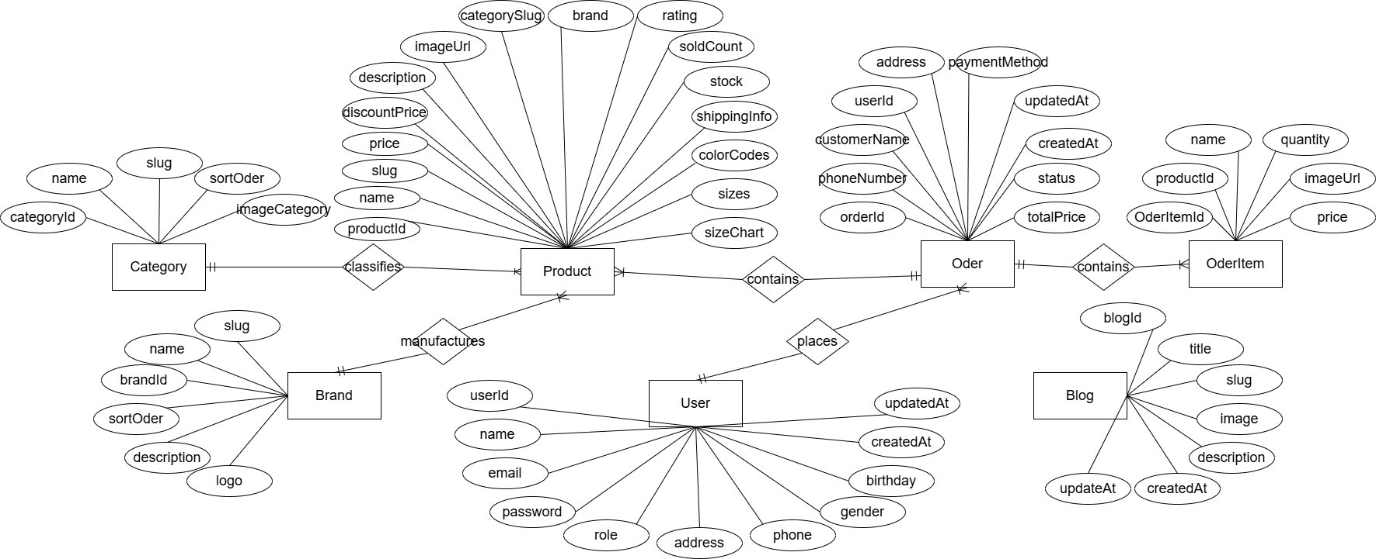
Thiết kế database

Slide 5
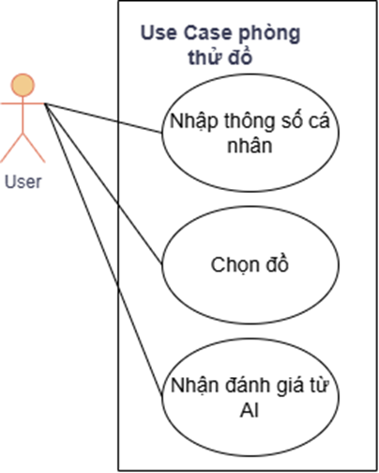
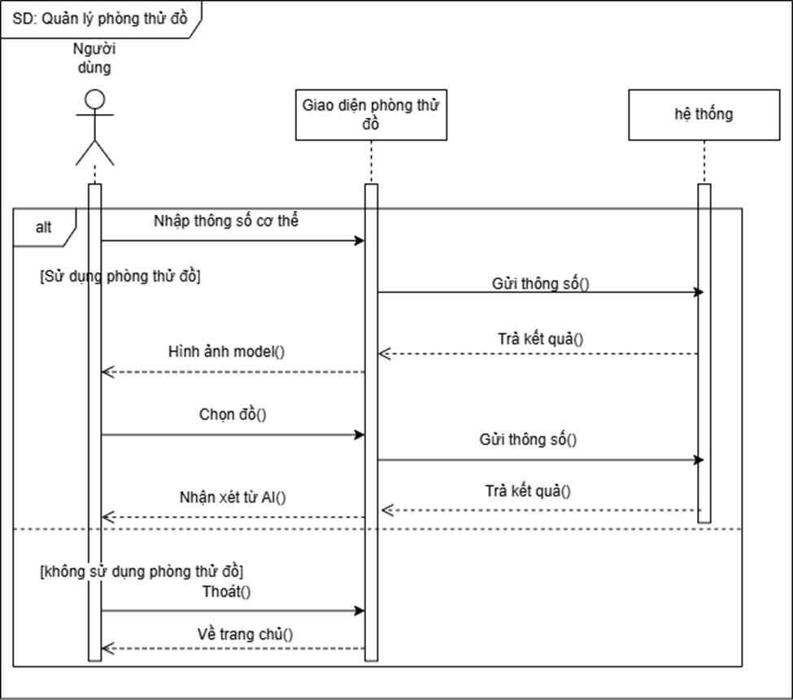
Phân tích và thiết kế
Sơ đồ Use Case
Sơ đồ trình tự

Slide 6
Mô hình hóa cơ thể người 3D và quần áo 3D
Mô hình thống kê cơ thể chuẩn công nghiệp: SMPL.
Cấu trúc hình khối: Mesh gồm 6890 đỉnh và 13776 mặt tam giác.
Cơ chế: Chuyển đổi dữ liệu chiều cao, cân nặng người dùng thành các tham số hình thái (Shape $\beta$ 10 chiều) và tư thế (Pose $\theta$ 72 chiều) nhằm co giãn avatar tự động theo chuẩn giải phẫu sinh học.

Slide 7
PIPELINE XỬ LÝ PHÒNG THỬ ĐỒ ẢO
User nhập số đo
Rule-based Fit Check :
- Score ≤ -1.75 → BLOCK: chặn hoàn toàn, mở AI chatbox cảnh báo
- Score ≤ -1.2 → WARN: vẫn render, hiện cảnh báo nhẹ
Gọi Next.js Proxy
FastAPI AI Engine xử lý (Python)
Three.js Render
AI Advisor

Slide 8
DEMO THỰC TẾ PHÒNG THỬ ĐỒ ẢO TMF 3D

Slide 9
ƯU ĐIỂM & HẠN CHẾ
Ưu điểm:
Kiến trúc phân tầng rõ ràng
Checking thông minh
Weighted scoring theo loại đồ
Không gian 3D
Render đúng vật lý
AI Advisor
Nhược điểm :
SMPL betas không được chuẩn hóa thực sự từ số đo
TailorNet chỉ hỗ trợ 3 loại đồ : Shirt, T-Shirt, Pant
OpenAI cost không kiểm soát

Slide 10
HƯỚNG PHÁT TRIỂN
Tích hợp các cổng thanh toán online trực tiếp (VNPay, MoMo).
Nghiên cứu ứng dụng mạng sinh GAN/Diffusion nâng cao để tự động chuyển hình ảnh trang phục 2D từ nhà cung cấp thành file Mesh 3D phủ vải hoàn chỉnh.
Xây dựng phân hệ quản lý kho nâng cao: Tích hợp tính năng tự động báo cáo sản phẩm sắp hết hàng và đề xuất nhập hàng dựa trên dữ liệu báo cáo thống kê.

Slide 11
CẢM ƠN THẦY CÔ ĐÃ LẮNG NGHE

